Slide 1
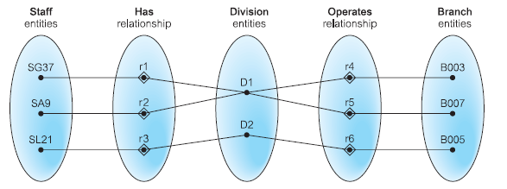

The Entity-Relationship Model Problems with ER Models ： Fan Traps
例：如图进行的E-R建模
一个部门管理一个或多个分公司
每个部门拥有一名或者多名员工
无法回答：编号为SG37的员工在哪个分公司工作？
原因是存在扇形陷阱（ Fan Traps ）
Where a model represents a relationship between entity types, but the pathway between certain entity occurrences is ambiguous.
扇形陷阱产生的原因：错误地建模了Staff、Division和Branch之间存在的联系！
当一个实体集（Division）扇出了2个或者更多的一对多联系时，有可能会产生扇形陷阱！

Slide 2
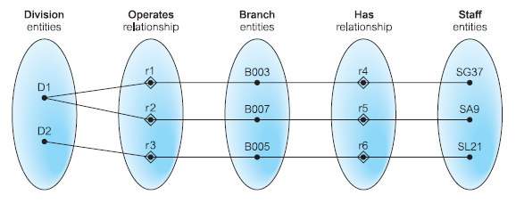
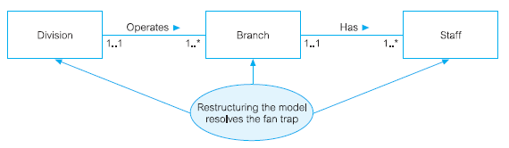
The Entity-Relationship Model Problems with ER Models ： Fan Traps
解决扇形陷阱问题
原来的错误的E-R模型
重建的正确的E-R模型

Slide 3

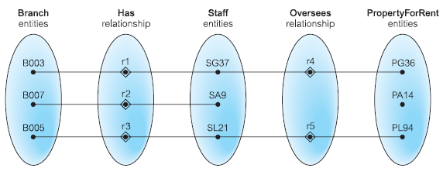
The Entity-Relationship Model Problems with ER Models ： Chasm Traps
例：如图进行的E-R建模
一个分公司有一名或者多名员工
每个员工监管0个或多个房产
注意并非所有员工都监管房产！
并不是所有房产都被监管！
无法回答： PA14是由哪个分公司监管的？
原因是这里存在断层陷阱（ Chasm Traps ）！
Chasm Traps： Where a model suggests the existence of a relationship between entity types, but the pathway does not exist between certain entity occurrences.（某些实体类型存在联系，但实体出现之间却不存在通路！）
当相关实体的路径之间存在一个或者多个多重性的最小值为0（即可选参与，最小基数约束为0）的联系时，就有可能会出现断层陷阱！
产生断层陷阱的原因是因为信息的缺失，遗漏了某个联系！

Slide 4
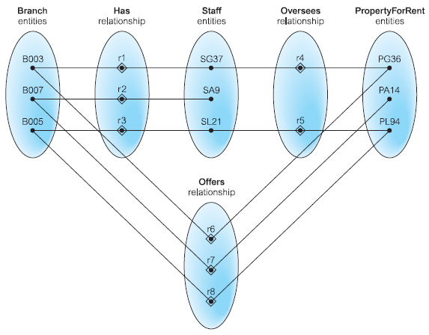
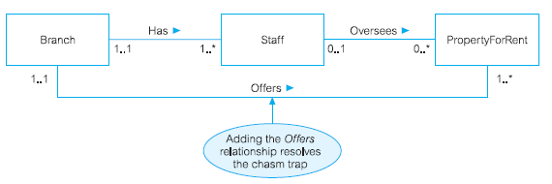
The Entity-Relationship Model Problems with ER Models ： Chasm Traps
解决断层陷阱问题
找出遗漏的联系！
原来的E-R模型
重建的正确的E-R模型

